Slide 1
Музыкальная азбука
Составила учитель музыки МАОУ « СОШ №55 Лёвина Елена Валериевна

Slide 2
Первая буква

Slide 3
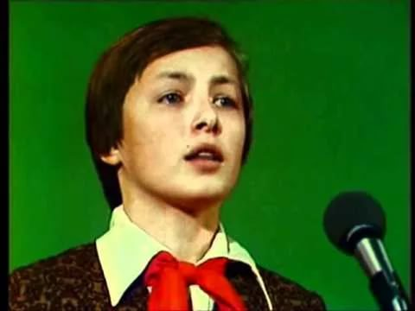

Slide 4
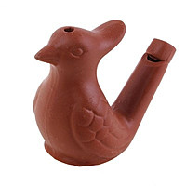

Slide 5
Вторая буква

Slide 6
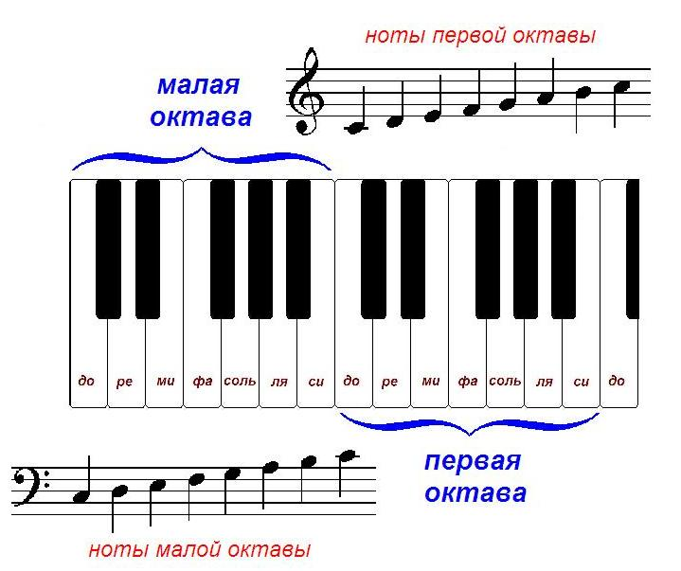

Slide 7
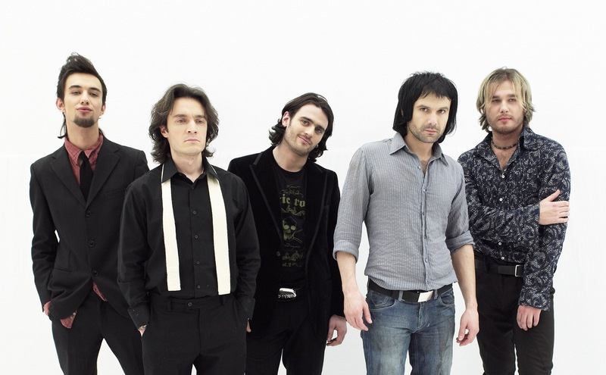

Slide 8
Третья буква

Slide 9


Slide 10
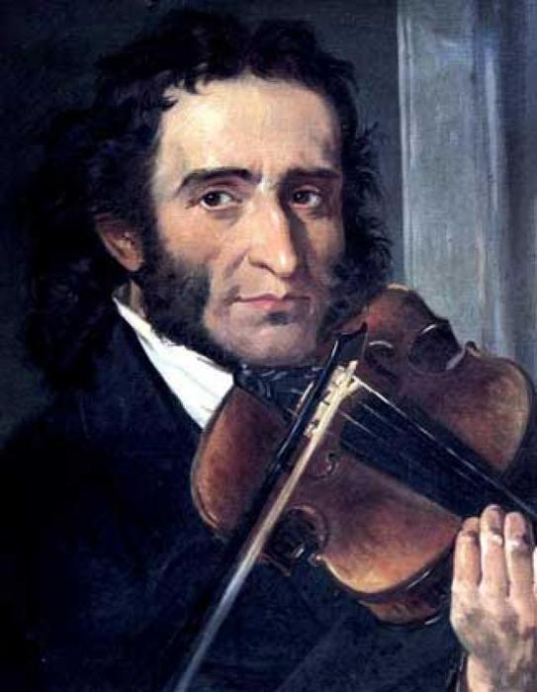

Slide 11
Четвёртая буква

Slide 12
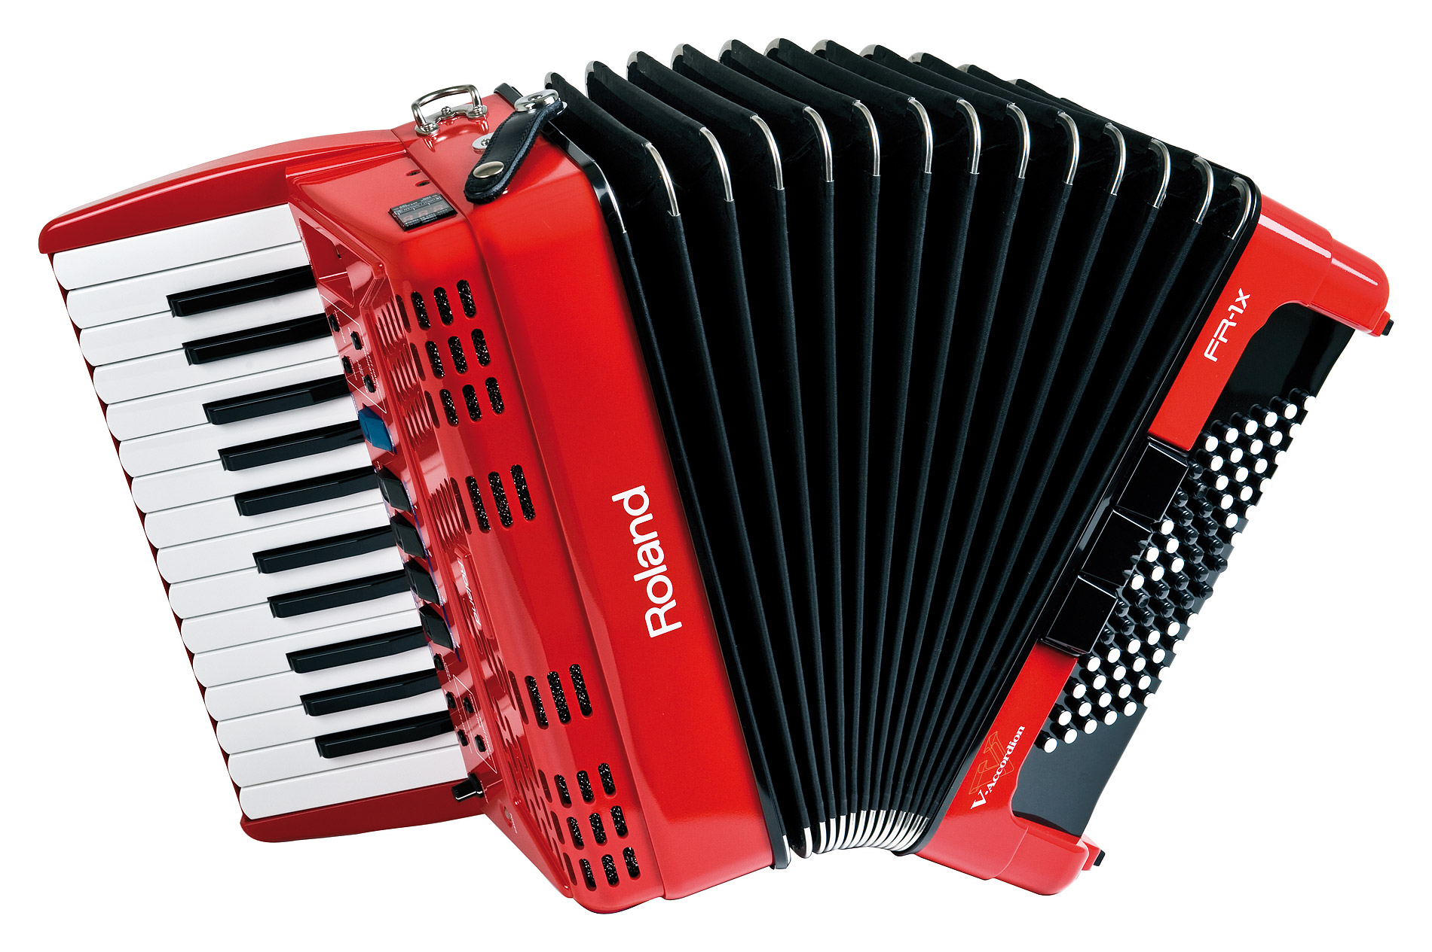

Slide 13
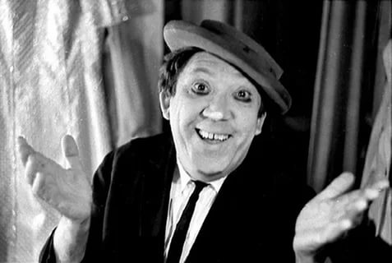

Slide 14
Пятая буква

Slide 15
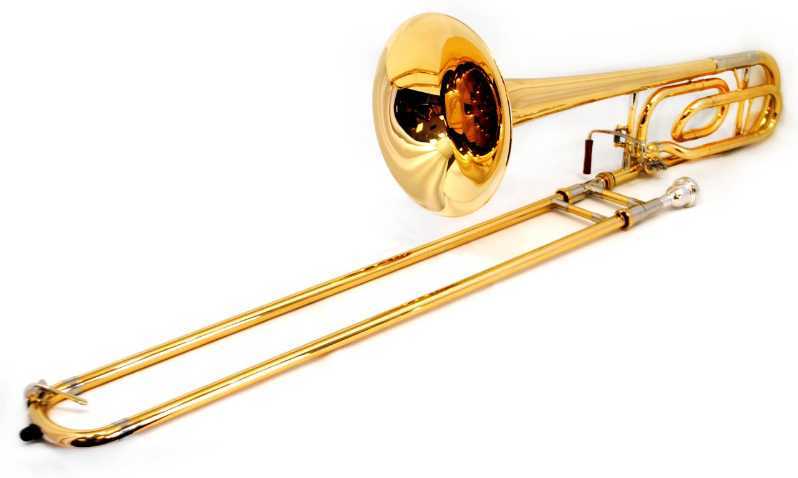

Slide 16
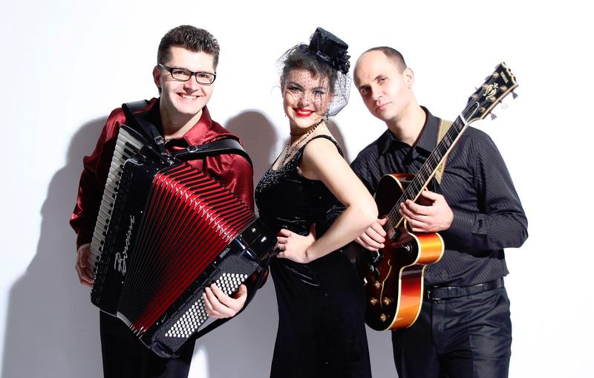

Slide 17
Шестая буква

Slide 18
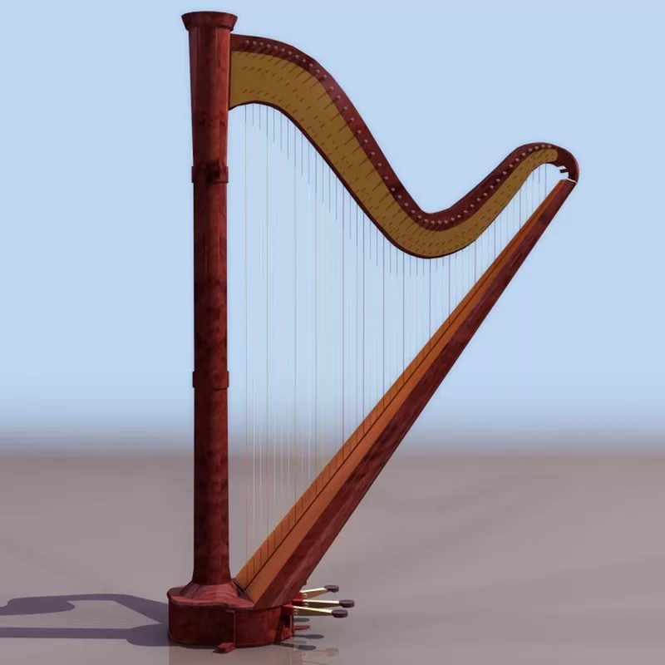

Slide 19
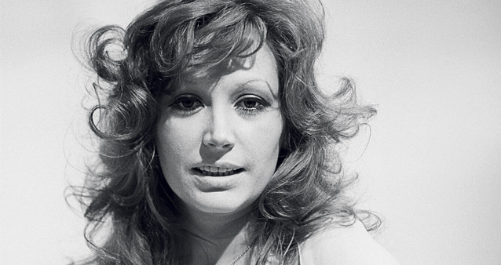

Slide 20

Получилось слово…?

